Slide 1


Тема урока: Решение задач по теме «Параллельные прямые»

Slide 2
№ | Этап урока | Содержание | Время (мин)
1 | Вызов (мотивация) | Задание в группах (вызвать интерес ученика к теме интересной задачей) | 3
2 | Осмысление учебных задач | Работа в группах (проверить степень сформированности умений применять признаки и свойства при решении задач) | 15
3 | физкультминутка | Зарядка для глаз | 1
4 | Открытие нового знания и систематизация знаний | 1)Работа с текстом (индивидуальная), ученику необходимо выразить своё мнение по вопросу 2)Самостоятельная работа (индивидуальная), Формирование умений применять знания по данной теме при решении задач 3)Решение задачи по рисунку | 16
5 | Рефлексия | Выбор детьми полоски понравившегося цвета. Записывают, что понятно, в каких вопросах надо разобраться, что не понятно | 3
6 | Домашнее задание | Разъяснить содержание домашнего задания | 2

Slide 3

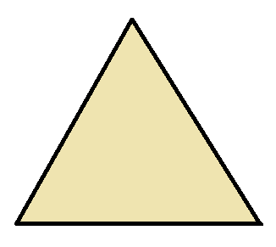
Разбейте равносторонний треугольник на 4 равных треугольника
Задача:

Slide 4
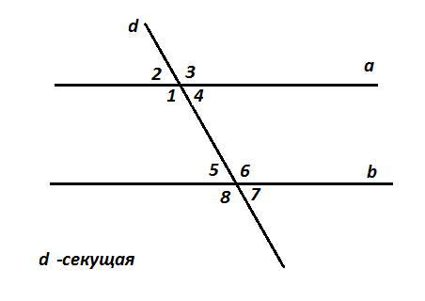
Признаки
параллельности прямых
I признак. 1= 6 или
4= 5; следовательно а b
II признак. 1+ 5=180⁰ или
4+ 6=180⁰; следовательно а b
III признак. 2= 5или 1= 8 или
3= 6 или 4= 7; следовательно а b

Slide 5
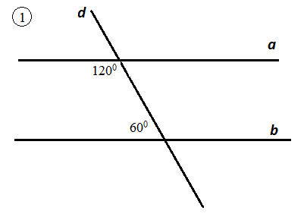
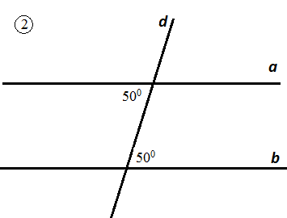
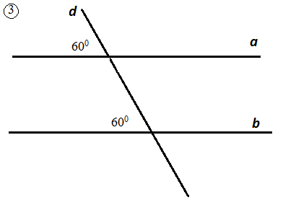
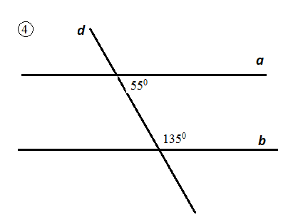
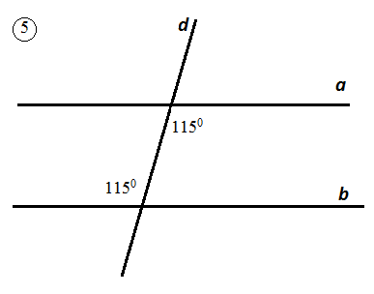
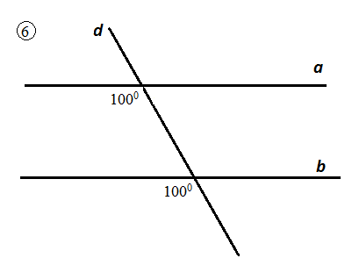
Задание: Параллельны ли прямые а и b ? Если да, то по какому признаку?

Slide 6
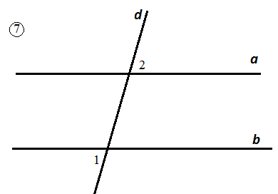
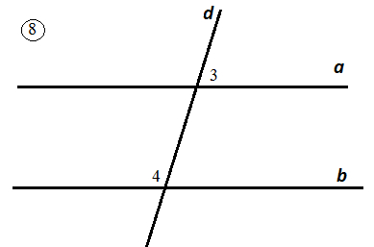

Slide 7
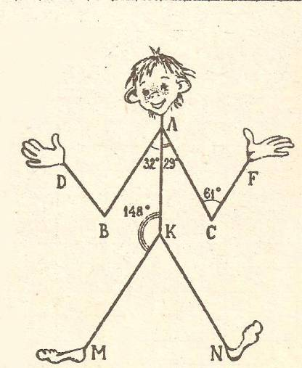
<ВАК=32 , <КАС=29 , <АСF=61 , <АКМ=148 . Скажите, параллельны ли прямые КМ и СF?

Slide 8
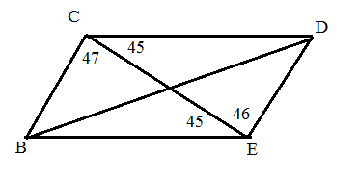
Работа в группе

Slide 9
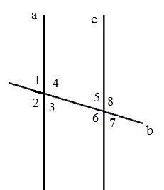

Slide 10
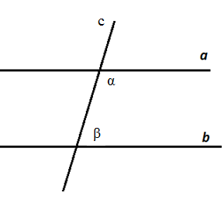

Slide 11
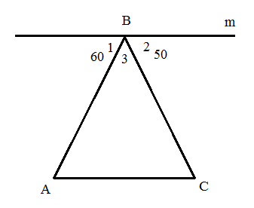

Slide 12
Домашнее задание
Признаки параллельных прямых и свойства углов, образованных при пересечении параллельных прямых секущей
№11! Рабочая тетрадь
Кроссворд

